Slide 1
医療機関の
原子力災害対策
原子力災害医療 専門研修
中核人材-1
国立研究開発法人量子科学技術研究開発機構
Ver.202309
Notes:
時間；30分
内容
被ばく医療
原子力災害と被ばく医療
災害医療と原子力災害
原子力災害時の医療体制
原子力災害拠点病院
原子力災害医療協力機関
被ばく医療の診療の準備
汚染傷病者の診療エリア
記録用紙
個人防護装備
処置室の養生
病室の養生
医療機材の養生
除染用紙機材
放射線測定器
体外計測機器
試料採取用資材
教育、研修、訓練

Slide 2
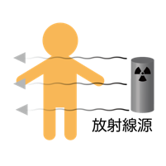
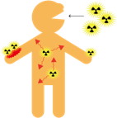
被ばく医療
対象
一つの組織、機関では対応困難な場合が多いため、関係機関との連携、ネットワークの構築が重要
被ばく医療
医療
診断・治療
蘇生
外傷診療
全身管理
など
外部被ばく
内部被ばく
体表面汚染
放射線管理
線量評価
放射線防護
汚染拡大防止
被ばく線量管理
外部被ばく線量評価
内部被ばく線量評価
Notes:
被ばく医療の対象は、原子力施設あるいは原子力災害等で、外部被ばく、内部被ばくをした人と体表面汚染を合併した傷病者となります。
被ばく医療は、医療としての放射線障害の診断と治療、蘇生や外傷診療、全身管理と同時に被ばく線量評価と放射線管理を行う必要があります。被ばく線量評価は専門的な対応が必要なため、一つの組織や機関では対応困難なことがあります。そのため、平時に関係機関との連携やネットワークを構築して、事故や災害が発生した場合に備えておきます。また、医療機関は、原子力災害時に被ばく医療を円滑に提供できるように備えておくことが重要です。

Slide 3

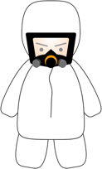
原子力災害と被ばく医療
プルーム
周辺地域
ガンマ線
放射性物質の放出
吸入
外部被ばく
原子力施設構内
内部被ばく
高線量被ばく
汚染
土壌の汚染
汚染を伴う傷病
食事
内部被ばく
作業員
食物に取り込まれる
被災者
住民・作業員等の診療
住民等の防護
外部被ばく、内部被ばくの診療
汚染を伴う傷病の診療
避難退域時検査
安定ヨウ素剤の配布
公衆の被ばく線量評価
Notes:
原子力災害時における医療対応には、通常の救急医療、災害医療に加えて被ばく医療の考え方が必要となります。すなわち、被ばく線量、被ばくの影響が及ぶ範囲、汚染の可能性等を考慮して、被災者等に必要な医療を迅速、的確に提供する事です。これは、住民や作業員等の被ばくや汚染を伴う傷病の診療と、住民等の防護措置に分けられます。
原子力災害拠点病院、原子力災害医療協力機関、高度被ばく医療支援センター、原子力災害医療・総合支援センターは、外部被ばく、内部被ばくあるいは汚染を伴う傷病者の診療を行います。さらに汚染または被ばくしている人たちに対する検査、除染、救護所等における健康管理も実施します。

Slide 4
災害医療と原子力災害
防災基本計画
自然災害
地震災害
津波災害
風水害災害
火山災害
雪害
事故災害
海上災害
航空災害
鉄道災害
道路災害
原子力災害
危険物等災害
大規模な火事災害
林野火災
災害医療
災害（地震、火災、津波、豪雨水害・豪雪、火山噴火、または航空機事故などの大規模な事故）により、対応する側の医療能力を上回るほど多数の医療対象者が発生した際に行われる、災害時の急性期・初期医療
原子力災害時の医療
（被ばく医療）
Notes:
防災基本計画は、災害対策基本法（第34・35条）に基づき、中央防災会議が作成する基本指針を示す防災計画で、防災分野の最上位計画です。防災に関する総合的かつ長期的な計画、中央防災会議が必要とする防災業務計画および地域防災計画作成基準を示し、防災予防、発生時の対応、復旧等が記されています。行政のみではなく、住民の自治防災についても記述されています。
自然災害と事故災害が記述されており、原子力災害もその一つです。災害医療は、災害（地震、火災、津波、豪雨水害・豪雪、火山噴火、または航空機事故などの大規模な事故）により、対応する側の医療能力を上回るほど多数の医療対象者が発生した際に行われる、災害時の急性期・初期医療です。原子力災害時の医療は、原子力災害発生時に提供される被ばく医療などで、複合災害では、災害医療と同時に提供するため連携あるいは協働が必要になります。

Slide 5
原子力災害時の医療体制
国
地域
高度被ばく医療
支援センター
高度被ばく医療
支援センター
原子力災害拠点病院
基幹高度被ばく医療
支援センター
（中心的・指導的役割）
汚染の有無にかかわらず傷病者等を受け入れ、被ばくがある場合には適切な診療等を行い、原子力災害時に被災地域の原子力災害医療の中心となって機能する
高度被ばく医療
支援センター
高度被ばく医療
支援センター
拠点病院では対応できない高度専門的な診療及び支援並びに高度専門教育研修等
連携
支援
協力
原子力災害医療・
総合支援センター
原子力災害医療・
総合支援センター
原子力災害医療協力機関
原子力災害医療・
総合支援センター
原子力災害医療・
総合支援センター
原子力災害医療や立地道府県等が行う原子力災害対策等を支援する
平時において、拠点病院に対する支援や関連医療機関とのネットワークの構築
原子力災害時において原子力災害医 療派遣チームの派遣調整等
Notes:
原子力災害時における医療対応では、被ばく線量、被ばくの影響が及ぶ範囲、汚染の可能性等を考慮して、被災者等に必要な医療を迅速、的確に提供することが必要となります。そのためには、各地域の状況を勘案して、各医療機関等が各々の役割を担うことが必要であり、平時から救急・災害医療機関が被ばく医療に対応できる体制と指揮系統を整備・確認して おくことが重要です。
次の体制が整備されています。
原子力災害時において、被災地域の原子力災害医療の中心となって機能し、汚染の有無にかかわらず傷病者等を受け入れ、被ばくがある場合には適切な診療等を行う「原子力災害拠点病院」
原子力災害医療や立地道府県等が行う原子力災害対策等を支援する「原子力災害医療協力機関」
拠点病院では対応できない高度専門的な診療及び支援並びに高度専門教育研修等を行う「高度被ばく医療支援センター」
複数の高度被ばく医療支援センターの中心的・先導的な役割を担う「基幹高度被ばく医療支援センター」
平時において、拠点病院に対する支援や関連医療機関とのネットワークの構築を行うとともに原子力災害時において原子力災害医 療派遣チームの派遣調整等を行う「原子力災害医療・総合支援センター」
拠点病院等に所属し、原子力災害が発生した立地道府県等内において救急医療等を行う「原子力災害医療派遣チーム」

Slide 6
原子力災害拠点病院
地域の原子力災害医療の中心
  施設管理者を含め、原子力災害医療に関する専門的な研修を受講した者を配置
放射性物質による汚染や被ばくを伴う傷病者の受入れ、診療
  災害時に多発する重篤な傷病者に対し高度な診療を提供
  被ばく傷病者等に対して、線量測定、除染処置、集中治療等の診療を提供
  救急医療と被ばく医療の両方を連携して提供する
原子力災害医療派遣チーム
  災害医療の知識と技能、被ばく医療に係る専門的知見を有する医師、看護師、診療放射線技師等から構成
  原子力災害時に被災した立地道府県内等の原子力災害拠点病院での救急医療等を実施
平時から教育研修、訓練等で理解を深める
地域連携ネットワークの構築
  立地道府県等、原子力災害医療協力機関、他の原子力災害拠点病院との連携、支援
Notes:
原子力災害拠点病院は、災害拠点病院であることを原則として、災害拠点病院に準ずる医療機関であると立地道府県等が認めた施設であり、地域の原子力災害医療の中心としての役割を担い、次の要件を満たすものです。
診療機能としては、汚染の有無にかかわらず重篤な傷病者に対し高度な診療を提供し、被ばく傷病者に対して線量測定、除染処置、集中治療等の診療を提供し、救急医療と被ばく医療の両方を連携して提供できる医療機関です。また、災害医療の知識と技能、被ばく医療にかかる専門的知見を有する医師等から構成される原子力災害医療派遣チームを有しています。
そのため、平時から教育研修、訓練等で原子力災害、被ばく医療に関する理解を含め、立地道府県等、原子力災害医療協力機関や他の原子力災害拠点病院との連携と支援のための地域連携ネットワークを構築します。

Slide 7
原子力災害医療協力機関
原子力災害時に立地道府県等や原子力災害拠点病院が行う原子力災害対策に協力できる医療機関、職能団体等
いずれかの機能を有する
  被ばく傷病者等の初期診療及び救急診療
  放射性物質による汚染の測定
  原子力災害医療派遣チームとその派遣体制
  救護所への医療従事者の派遣
  避難退域時検査を実施できる放射性物質の検査チームの派遣
  安定ヨウ素剤配布の支援
  原子力災害発生時に必要な支援
必要な研修、訓練を実施
原子力災害拠点病院が構築する地域連携ネットワークに積極的に参画
Notes:
原子力災害医療協力機関は、立地道府県等が指定した原子力災害時に原子力災害対策に協力できる医療機関、職能団体等です。
以下のいずれかの機能を有し、必要な研修や訓練を実施したり、原子力災害拠点病院が構築する地域連携ネットワークに積極的に参画します。
被ばく傷病者等の初期診療及び救急診療
放射性物質による汚染の測定
原子力災害医療派遣チームとその派遣体制
救護所への医療従事者の派遣
避難退域時検査を実施できる放射性物質の検査チームの派遣
安定ヨウ素剤配布の支援
原子力災害発生時に必要な支援

Slide 8
被ばく医療の診療の準備
被ばく医療のマニュアル等の整備
人材；被ばく医療に関する研修・訓練を受けた人材の確保
  教育、研修、訓練
  被ばく医療チーム（医療機関での受入れ）
    チームリーダー；被ばく医療に精通していること
    医師
    看護師
    診療放射線技師
施設；被ばく医療の診療の場所、資機材の保管場所を確保
  汚染がある傷病者の対応が可能な除染室、処置室、入院病室等の設定
  動線の確認；汚染と非汚染が交差しないように設定
資機材；通常の診療で使用する医療機材に加え、以下のものを準備
  個人防護装備（PPE)
  養生用資機材；汚染拡大防止のための資機材
  除染用資機材
  放射線測定器
  試料採取用資材；染色体分析やバイオアッセイなどの試料採取用
  災害時の通信機器；衛星電話、衛星回線など
    臨床検査技師
    薬剤師
    ロジスティック
必要な種類、個数を確認、保管
Notes:
放射線障害あるいは放射性物質による汚染のある傷病者の診療をするには、準備が必要です。
まず、医療機関や地域の実情に合わせた被ばく医療のマニュアル等を整備します。マニュアル等を作成したら実効性のある体制を確保するため、教育、研修、訓練等を実施して人材を育成するとともに、マニュアルの実効性も検証します。
被ばく医療の診療の場所や資機材の保管場所の確保も必要です。汚染がある傷病者の対応が可能な除染室、処置室、入院病室等を予め設定しておきます。また、汚染がある傷病者と汚染がない傷病者が交差しないように動線も確認しておきます。
通常の診療で使用する医療機材に加え、個人防護装備、養生用資機材、除染用資機材、放射線測定器、試料採取用資材、災害時の通信機器等を準備します。資機材は、必要な種類、個数を確認し、保管します。

Slide 9
汚染傷病者の診療エリア
臨時の管理区域として設定
病室へ
ホットゾーン
ウォームゾーン
汚染物の一時保管
処置室
コールドゾーン
入口
汚染なし
除染
病室へ
汚染
検査
処置
救急車搬入口
汚染あり
状態が安定
汚染残存
ホットゾーンの外側はウォームゾーン、コールドゾーン
必要な資機材等を配置
処置
汚染検査
トリアージ
病室へ
汚染あり
状態が不安定
汚染検査
汚染拡大防止対策
傷病者を院内用のストレッチャーに載せ替える
汚染がなければ、非汚染区域の処置室へ
Notes:
汚染のある傷病者の診療エリアは、汚染拡大防止対策と放射線管理が行えるように、一方通行の動線、汚染のない区域との交差をしない動線となるようなエリアを設定します。救急車からの搬入口が近い場所、救急医療の処置が可能な場所が望ましいです。
診療エリアには、院内用のストレッチャーに載せ替える入り口のスペース、汚染検査やトリアージを行うスペース、除染室（除染テントでも代用可能）、汚染のある傷病者の処置室、汚染物の一時保管場所等を設定します。これらはホットゾーンとなります。医療機材等はホットゾーンの外側に配置し、汚染拡大防止対策を講じます。除染後には、汚染検査あるいは汚染拡大防止対策を実施して、入院病室等へ移動させる動線を確保します。汚染傷病者の診療エリアは、処置後の汚染検査が終了するまで臨時の放射線管理区域として設定し、対応します。
放射線管理では、区域はホットゾーンとコールドゾーンの２つに分けます。医療等で使用しているホットゾーンとウォームゾーンが放射線管理の分野で使用する用語でホットゾーンとなります。原則として、ウォームゾーンは汚染が拡大している可能性があるため、ウォームゾーンからの退域時には汚染検査を行います。

Slide 10
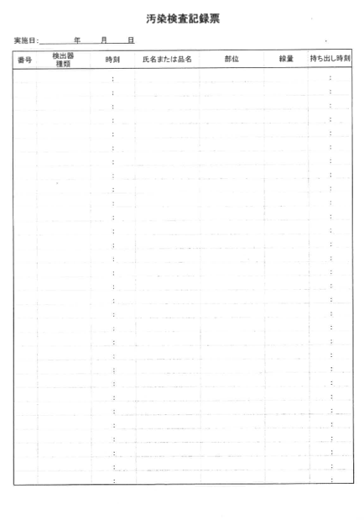
記録用紙
診療記録
試料等汚染検査記録
番号
検出器種類
時刻
品名
部位
計測値
持ち出し時刻
個人線量計記録
管理番号
氏名
貸出日時
返却日時
線量値(µSv)
Notes:
診療記録の他、試料等の汚染検査記録、個人線量計の記録用紙を準備します。

Slide 11
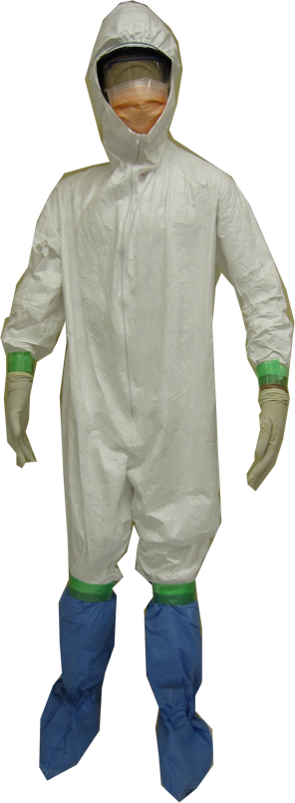
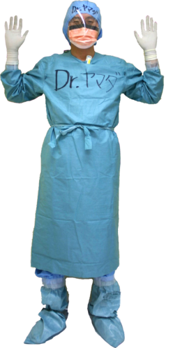
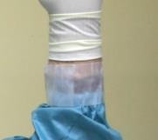
個人防護装備
基本的にディスポのものを使用
帽子
ゴーグル
（フェイスシールド）
マスク
氏名
氏名
外側のゴム手袋は頻回に交換するため、大量に準備
個人線量計
前と後ろに氏名（職種、所属）を記載
タイベックスーツの中に装着
氏名
氏名
ゴム手袋二重
個人線量計
術衣の中に装着
男性は胸部
女性は腹部
内側のゴム手袋と防護服の袖をテープで目張り
ガウンの下はディスポ術衣を着用
靴カバー
テープで目張り
Notes:
個人防護装備は、基本的にディスポのものを使用します。
院内での対応には、通常の業務でも使用しているガウンやディスポ術衣、帽子、マスク、ゴーグルを着用します。ゴム手袋は二重に装着し、外側のゴム手袋は汚染が付着するような処置を実施したら、その都度交換します。また、内側のゴム手袋と袖口、靴カバーと術衣のズボンは、テープで目張りし、放射性物質の侵入を防止します。ガウンの代わりにタイべックスーツでも良いです。被ばく線量管理のため、防護服の中に個人線量計を着用します。
また、職種あるいは所属と氏名を記載します。

Slide 12
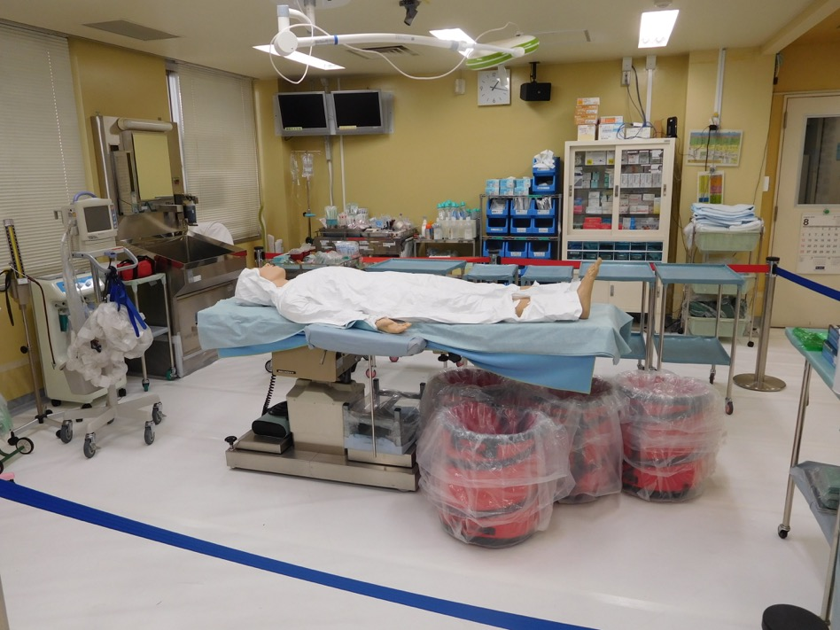
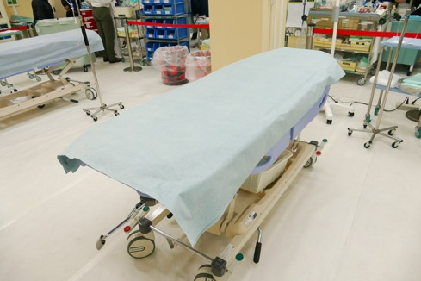
処置室の養生
養生の範囲、必要な養生用資機材の数量、養生の方法を計画しておく
処置用機材
除染用資機材
モニター類
ホットゾーンは、視覚的に分かるようにテープやロープで区域を設定する。
処置台
廃棄物用コンテナ
床はビニールシートとろ紙シートで二重に養生（被覆）
ストレッチャーや処置台には、シーツを複数枚かけておく
（脱衣や除染で汚染した場合に取り除く）
Notes:
処置室は、養生の範囲や必要な養生用資機材の数量、養生方法を計画しておきます。ホットゾーンは視覚的に明確になるようにテープやロープ等で区域を設定できるようにします。また、除染後には、汚染が付着した廃棄物が多量に出るため、コンテナやゴミ袋は十分数量を準備しておきます。床は、ビニールシートで養生しますが、これだけでは、除染で水がこぼれた場合に滑りやすくなるなど危険であるため、ろ紙シートで二重に養生します。ストレッチャーや処置台には、複数枚のシーツをかけておくと、脱衣や除染で汚染した場合に、１枚のシーツを取り除いても、問題ありません。モニター類は、検知部分以外は可能な限り養生しますが、画面等は、操作あるいは表示を確認できるようにしておきます。

Slide 13
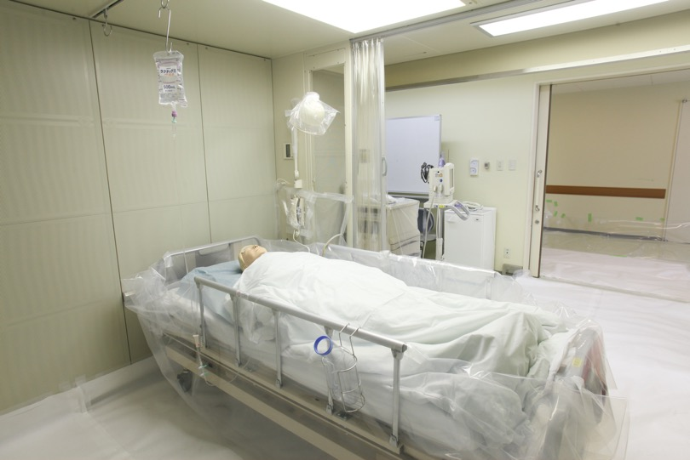
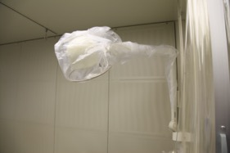
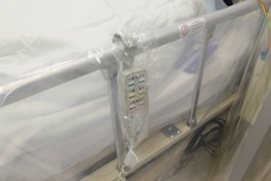
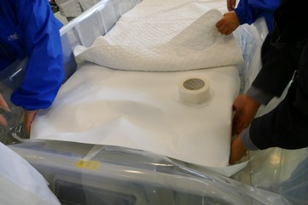
病室の養生
操作が必要なものは可能な限りビニール袋などで被覆
廊下と病室の床はビニールシートとろ紙シートで養生
ベッドの養生
ベッド本体、マットレス等を別々にビニールシートで被覆
可能であれば、ディスポのリネンを使用
Notes:
汚染が残存したままで入院する可能性がある場合は、病室の養生も行います。ベッドは本体、マットレス等を別々にビニールシートで被覆して、可能であれば、ディスポのリネン類を使用します。廊下と病室の床はビニールシートとろ紙シートで養生します。
また、操作のために汚染した手指等で触れる可能性があるリモコン等はビニール袋等で被覆します。

Slide 14
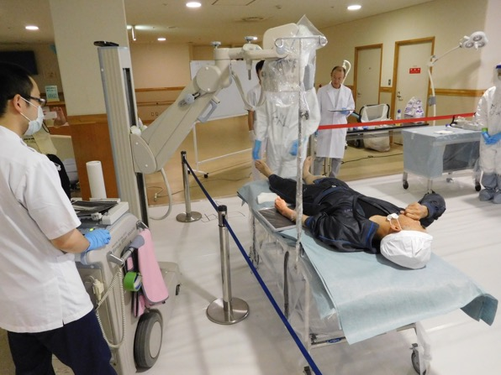
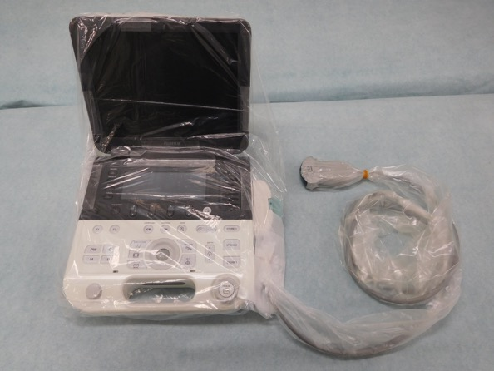
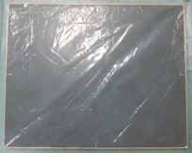
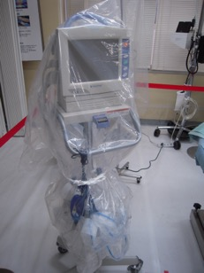
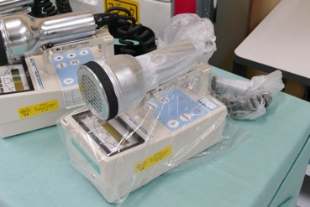
医療機材の養生
ポータブルX線撮影装置
超音波診断装置
プローブカバーで長さが足りない部分は、細長いビニール袋で対応
Hot zoneの中で操作する部分だけビニール袋で養生
本体はHot zoneの外で操作
長時間使用時は、排気口を開ける
表面汚染計
モニター等
フィルムカセッテはビニール袋で養生
表示が分かるように透明のビニール袋等で覆う
ケーブルなども可能であれば、細長いビニール袋等で覆う
特に汚染が付着しやすい検出部（プローブ）はビニール袋やラップ等で覆う
Notes:
医療機材は、その機能や操作の妨げにならない程度に養生します。養生後には動作確認をして、正常に作動することを確認します。

Slide 15
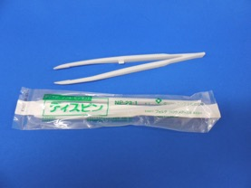
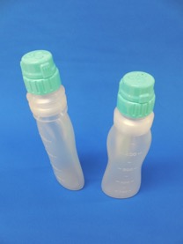
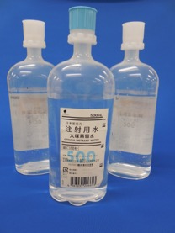
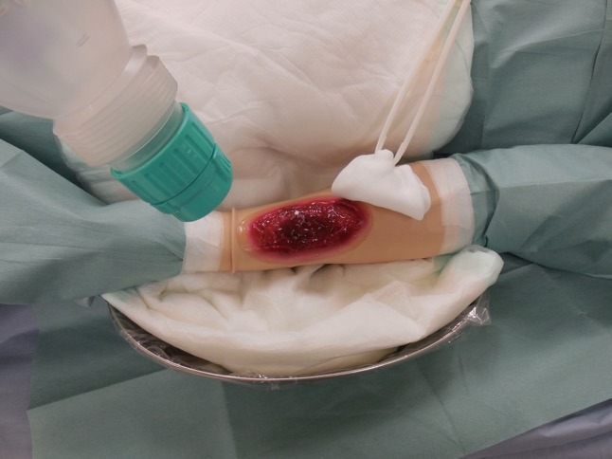
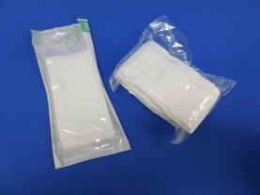
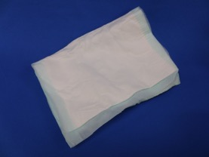
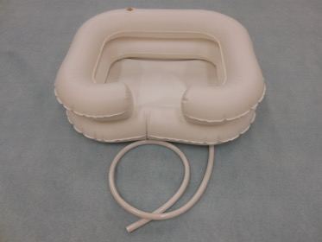
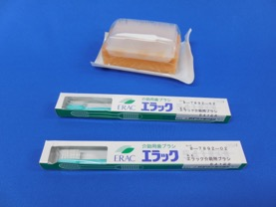
除染用資機材
使い捨て鑷子
水や除染用ボトル
ガーゼ類
ドレープ
吸水シート
周辺への汚染拡大防止のため被覆用
除染に使用した水を吸水し、汚染拡大防止（取扱やすくなる）
膿盆
使い捨てケリーパッド
ブラシ
Notes:
除染用の資機材は、除染用の水やボトルとガーゼやブラシ、ディスポの鑷子を使用して、汚染箇所を洗い流すため、汚染した水等を受ける膿盆と吸水シートを準備します。また、膿盆の代わりに使い捨てのケリーパッドを使用することもできます。

Slide 16
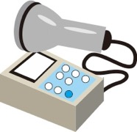


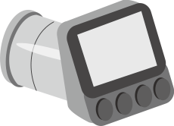

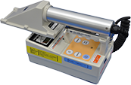
放射線測定器
空間線量計
表面汚染計
個人線量計
活動する場所の空間線量の測定による安全管理
表面汚染を測定
汚染拡大防止
活動中の被ばく線量の積算
個人被ばく線量管理
NaI(Tl)シンチレーション式
サーベイメーター
GM計数管式
サーベイメーター
β（γ）線を測定
ZnS(Ag)シンチレーション式
サーベイメーター
デジタル式の場合、活動後に被ばく線量の確認がすぐに出来る
電離箱式サーベイメーター
α線を測定
Notes:
放射線測定器は、空間線量計、表面汚染計、個人線量計の３種類を準備します。

Slide 17
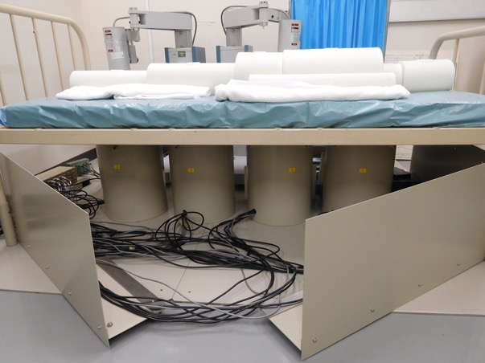
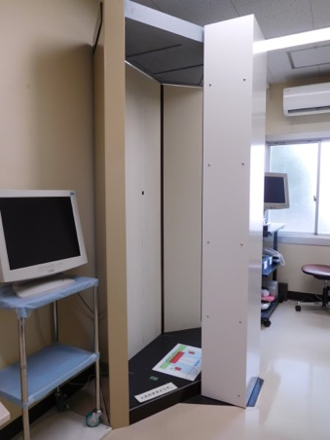
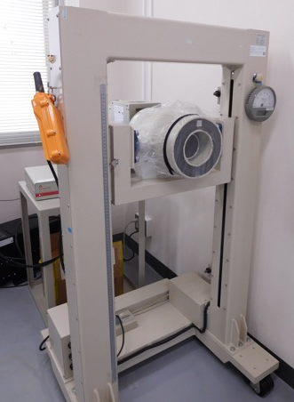
体外計測機器
ホールボディカウンター
甲状腺モニター
検出器
検出器
ベッド型
立位型
ファントムによる校正を行い、正確な計測できるように準備しておく
Notes:
内部被ばく線量評価に必要な対外計測機器には、ホールボディカウンターや甲状腺モニター、肺モニターがあります。ホールボディカウンターには、ベッド型、立位型などがあります。また、ファントムによる校正を定期的に実施して、正確な計測ができるように準備しておきます。

Slide 18
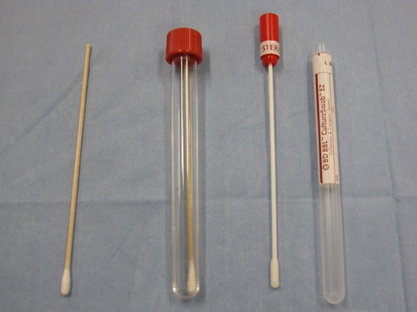
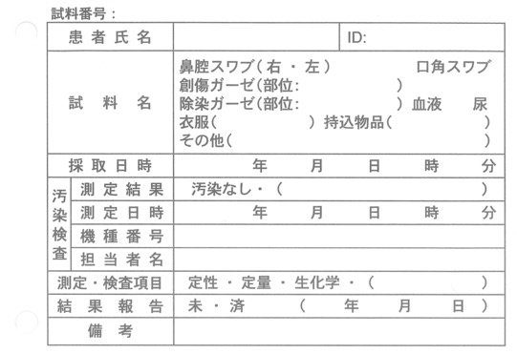
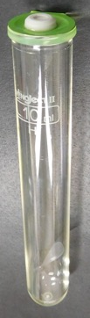
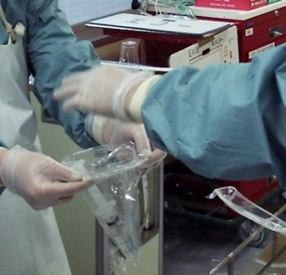
試料採取用資材
鼻・口腔スワブ（鼻・口腔スメア）用
ラベル
綿棒やスワブ
ヘパリン採血管
染色体分析用
3〜10ml
採取した試料の情報を記載
汚染の核種分析のためにガーゼを使用することもある
試料受け渡し用のビニール袋
Notes:
被ばく医療の診断のための生体試料の採取が必要となります。
内部被ばくの可能性を確認する鼻・口腔スワブ（鼻・口腔スメア）には、綿棒やスワブを準備します。汚染の放射性物質を分析するためにガーゼ等で拭い取った試料を使用することもあります。染色体分析にはヘパリン採血管（緑色のキャップ）を準備します。これらの試料を採取したら、患者氏名のほか、試料の採取部位あるいは試料名、採取日時、容器の汚染検査結果等を記載します。予めラベルを準備しておきます。
また、試料を採取したら、測定、分析の担当者に受け渡すためのビニール袋等を準備します。

Slide 19
教育、研修、訓練
原子力災害の医療に関する教育、研修
  原子力災害拠点病院が実施する研修
  高度被ばく医療支援センターが開催する研修
  原子力災害医療・総合支援センターが開催する研修（原子力災害医療派遣チーム） etc.
立地道府県等が行う訓練
  被ばく医療
  安定ヨウ素剤配布
  避難退域時検査 etc.
国が行う原子力総合防災訓練
  原子力災害対策特別措置法に基づき国が主体となって行う
  立地道府県等が行う訓練と連携して実施される
Notes:
被ばく医療のマニュアル等や資機材を準備するだけでなく、原子力災害の医療に関する教育や研修、訓練に、医療従事者も参加します。原子力災害拠点病院や高度被ばく医療支援センター、原子力災害医療・総合支援センターが開催する被ばく医療の研修や、立地道府県等が行う被ばく医療、安定ヨウ素剤配布、避難退域時検査の訓練、国が行う原子力総合防災訓練などがあります。

Slide 20
まとめ
被ばく医療は、外部被ばく、内部被ばくした人あるいは汚染を合併した傷病者に対応する医療
被ばく医療には、診療、放射線管理、被ばく線量評価が必要
原子力災害時には、医療機関等は、被ばくあるいは汚染を伴う傷病者に対応する医療と住民等の防護に関する措置を行う
立地道府県等では原子力災害発生時には、原子力災害拠点病院が中心となって被ばく医療を実施する
被ばく医療の診療の準備として、マニュアル等の整備、教育、訓練、施設や資機材の準備が必要
施設の動線や養生の範囲、資機材の使用方法等は、対応者が熟知しておく

